Slide 1
Tiếng Việt
Tuần 1 – Bài 1:
Những ngày hè
Những ngày hè
TƯƠI ĐẸP
TƯƠI ĐẸP

Slide 2
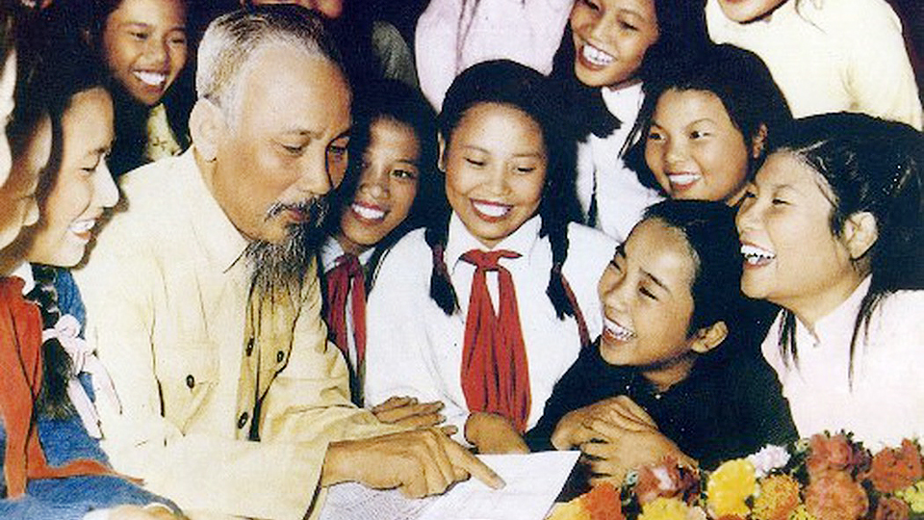
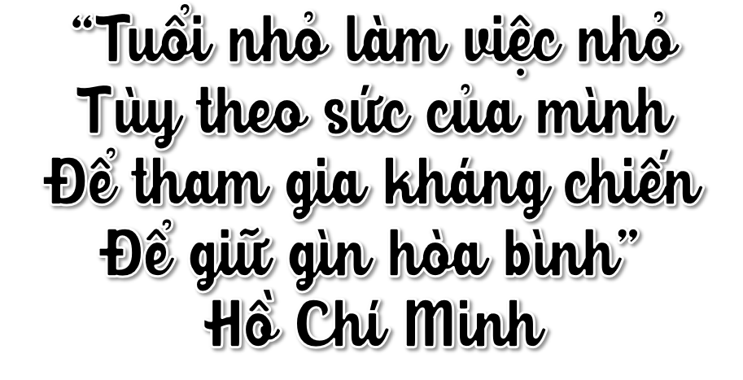
KTUTS
KTUTS

Slide 3
Chủ điểm 1:
TUỔI NHỎ
LÀM VIỆC NHỎ
TUỔI NHỎ
LÀM VIỆC NHỎ
KTUTS

Slide 4
KHỞI ĐỘNG
KHỞI ĐỘNG

Slide 5
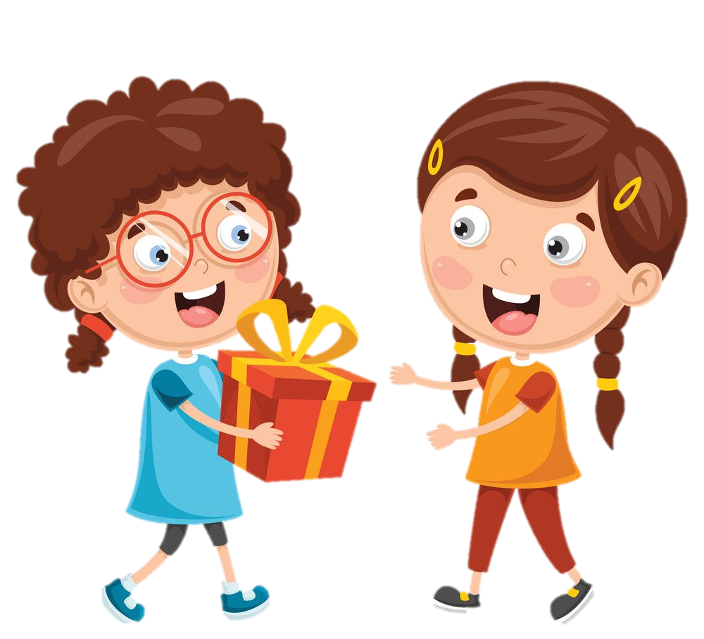
Chia sẻ về một món quà em được tặng hoặc đã tặng cho bạn bè, người thân.
Tên
Đặc điểm
Ý nghĩa
?
KTUTS

Slide 6
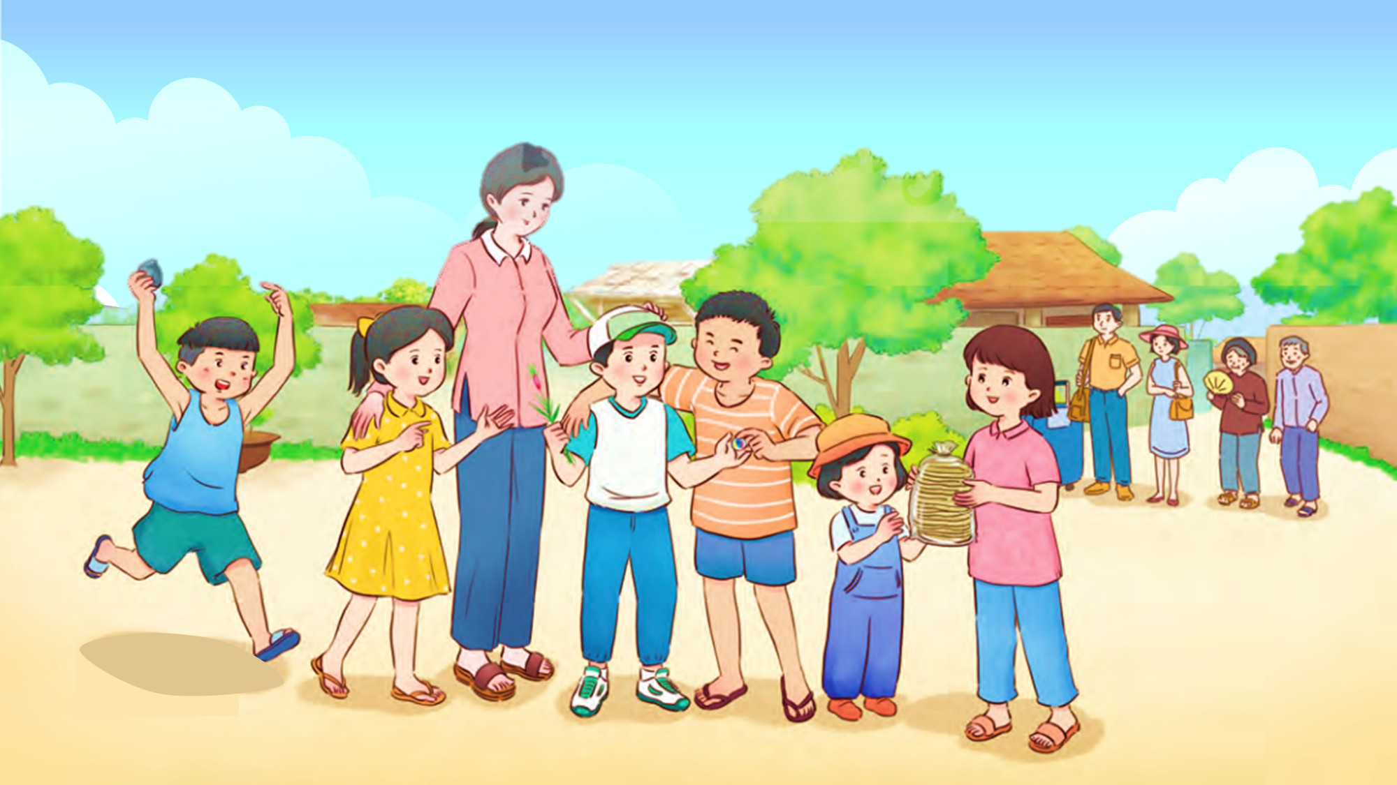
Hãy nói cho nhau nghe tranh vẽ gì ?

Slide 7
ĐỌC
Những ngày hè
Những ngày hè
TƯƠI ĐẸP
TƯƠI ĐẸP
Văn Thành Lê
Tiết 1 + 2

Slide 8
KTUTS
- Học sinh đọc trôi chảy bài đọc, ngắt nghỉ đúng dấu câu, đúng logic ngữ nghĩa.
- Học sinh phân biệt được lời nhân vật và lời người dẫn chuyện.
- Học sinh trả lời được các câu hỏi tìm hiểu bài và hiểu được nội dung bài đọc.
KTUTS

Slide 9
LUYỆN ĐỌC THÀNH TIẾNG
LUYỆN ĐỌC THÀNH TIẾNG

Slide 10
Những ngày hè tươi đẹp
Cuối cùng, kì nghỉ hè của tớ cũng khép lại. Tớ đã chuẩn bị sẵn sàng trở lại thành phố để bước vào năm học mới, vậy mà lúc chia tay, tớ cứ tiếc những ngày ở quê trôi nhanh quá.
Sáng đó, như bao buổi sáng khác ở làng, trời lấp lánh nắng. Ông bà ôm tớ và nói: “Hè năm sau, anh em cháu nhớ về nhé!”. Tớ “dạ” thật to, không quên nhờ ông bà đặc biệt để ý đến con lợn út. Cô Lâm nói không cần đợi đến năm sau, cuối năm về dự đám cưới của cô với chú Khang. Khi ấy, chắc lợn út của tớ đã lớn tướng rồi. Ông bà cùng cô Lâm bịn rịn tiễn bố mẹ và anh em tớ ra đầu ngõ.

Slide 11
Những ngày hè tươi đẹp
Vừa lúc hội bạn ở làng ùa đến. Đứa nào cũng cầm trên tay một thứ gì đó.
- Cậu tặng chúng tớ cuốn “Từ điển tiếng Việt” rồi, đây là quà, để cậu nhớ về chúng tớ - Điệp nói thế, sau khi chìa cho tớ cây cỏ chọi gà lớn chưa từng thấy.
Thằng Văn cho tớ hòn bi ve đẹp nhất, quý nhất của nó. Thằng Lê cho tớ hòn đá hình siêu nhân nhặt ở bờ suối, trước giờ vẫn được nó giữ như báu vật. Sau cùng là Tuyết, nó cho tớ chồng bánh đa chưa nướng, dặn lên phố nướng ăn để nhớ mà về chơi với nhau.

Slide 12
Những ngày hè tươi đẹp
Tớ chào các bạn và hứa sẽ nhớ việc tập hợp sách để gửi về làm tủ sách ở đình làng.
Trên xe ô tô lần lượt ngôi nhà của ông bà, con đường làng tớ vẫn gọi là đường thơm, và cánh đồng nữa, trôi dần về phía sau. Tớ mở to mắt, nhìn, rồi tưởng tượng về mùa hè năm sau...
Văn Thành Lê

Slide 13
Hướng dẫn đọc
- Đọc phân biệt giọng nhân vật:
+ Giọng người dẫn chuyện: thong thả, vui tươi, nhấn giọng ở những từ ngữ chỉ hoạt động,
trạng thái và cảm xúc của các nhân vật, từ ngữ gọi tên các món quà.
+ Giọng của Điệp: thể hiện tình cảm lưu luyến, không muốn rời xa.

Slide 14
Luyện đọc từ khó
sẵn sàng
lấp lánh
bịn rịn
tưởng tượng

Slide 15
Luyện đọc câu
Sau cùng là Tuyết, nó cho tớ chồng bánh đa chưa nướng, dặn lên phố nướng ăn để nhớ mà về chơi với nhau.
Tớ chào các bạn và hứa sẽ nhớ
việc tập hợp sách để gửi về làm tủ
sách ở đình làng.

Slide 16
Bài văn này được chia làm mấy đoạn ?
Từ đầu … trôi nhanh quá.
Đoạn 1:
Tiếp theo đến “... ra đầu ngõ.”
Đoạn 2:
Tiếp theo đến “... ở đình làng.”
Đoạn 3:
Đoạn còn lại
Đoạn 4:

Slide 17
Luyện đọc nhóm
Luyện đọc nhóm

Slide 18
LUYỆN ĐỌC HIỂU
LUYỆN ĐỌC HIỂU

Slide 19
GIẢI NGHĨA TỪ
Bịn rịn:
Lưu luyến, không muốn rời xa khi phải chia tay.

Slide 20
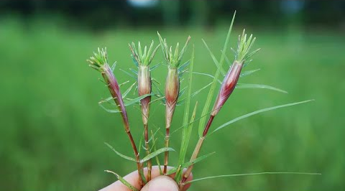
GIẢI NGHĨA TỪ
Cỏ chọi gà:
Còn gọi là cỏ chỉ, cỏ ống.
Là loại cỏ có thân rễ bò dài ở gốc, thẳng đứng ở ngọn cứng. Đặc biệt thân thường có nốt sần so những bẹ lá tạo thành.

Slide 21
GIẢI NGHĨA TỪ
Trò chơi “Chọi cỏ gà”
Bằng cách “chọi” nốt sần vào nhau, nốt sần nào bị đút rời ra thì coi như “gà” thua.

Slide 22
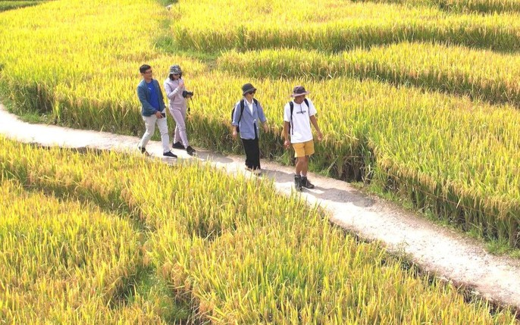
GIẢI NGHĨA TỪ
Đường thơm:
Ý nói đường thơm hương lúa chín, hương hoa cỏ ở làng quê.

Slide 23
GIẢI NGHĨA TỪ
Tưởng tượng:
Tạo ra trong trí óc hình ảnh những cái không có hoặc chưa có ở trước mắt

Slide 24
GIẢI NGHĨA TỪ
Từ điển tiếng Việt
Từ điển giải nghĩa tiếng Việt

Slide 25
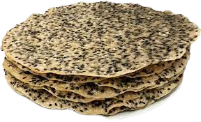
GIẢI NGHĨA TỪ
Bánh đa:
Là loại bánh bằng bột gạo và mè được tráng mỏng. Trước khi ăn được nướng giòn.

Slide 26
Tìm hiểu bài
Tìm hiểu bài
Đọc thầm bài đọc
Thảo luận nhóm đôi
Trả lời các câu hỏi
trong SHS

Slide 27
Câu 1: Kết thúc kì nghỉ hè ở quê,
bạn nhỏ tiếc điều gì ?
Kết thúc kì nghỉ hè ở quê, bạn nhỏ tiếc những ngày hè ở quê trôi nhanh quá!

Slide 28
Ý của đoạn 1
Cảm xúc của bạn nhỏ
khi mùa hè khép lại.

Slide 29
Câu 2: Những chi tiết nào cho thấy ông bà và cô Lâm rất yêu quý con cháu ?
- Ông bà ôm bạn nhỏ, dặn dò hè năm sau nhớ về.
- Ông bà cùng cô Lâm bịn rịn tiễn bố mẹ, anh em bạn nhỏ ra đầu ngõ.

Slide 30
Ý của đoạn 2
Tình cảm của ông bà và cô Lâm
dành cho con cháu.

Slide 31
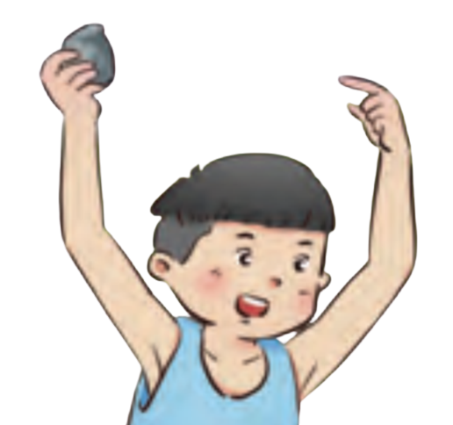
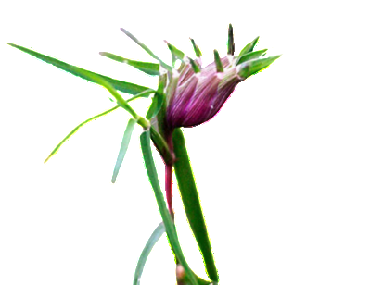
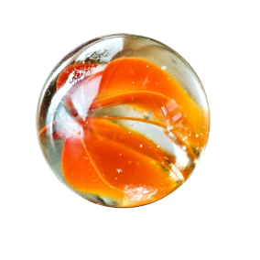
Câu 3: Mỗi người bạn tặng cho
bạn nhỏ món quà gì ?
ĐIỆP
VĂN
LÊ
TUYẾT

Slide 32
Câu 3: Mỗi món quà ấy
thể hiện điều gì ?
Những món quà quê bình dị nhưng chứa nhiều tình cảm chân thành của các bạn nhỏ.

Slide 33
Câu 4: Trước khi trở lại thành phố, bạn nhỏ hứa sẽ làm gì ?
Bạn nhỏ hứa sẽ tập hợp sách gửi về làm tủ sách ở đình làng.

Slide 34
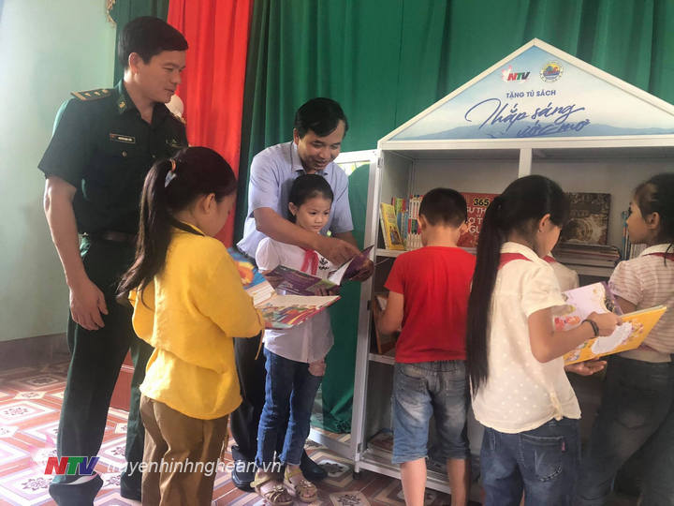
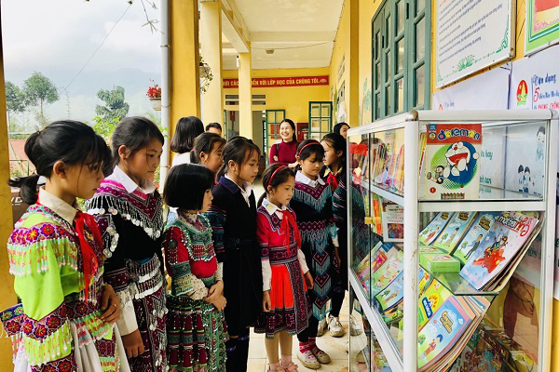
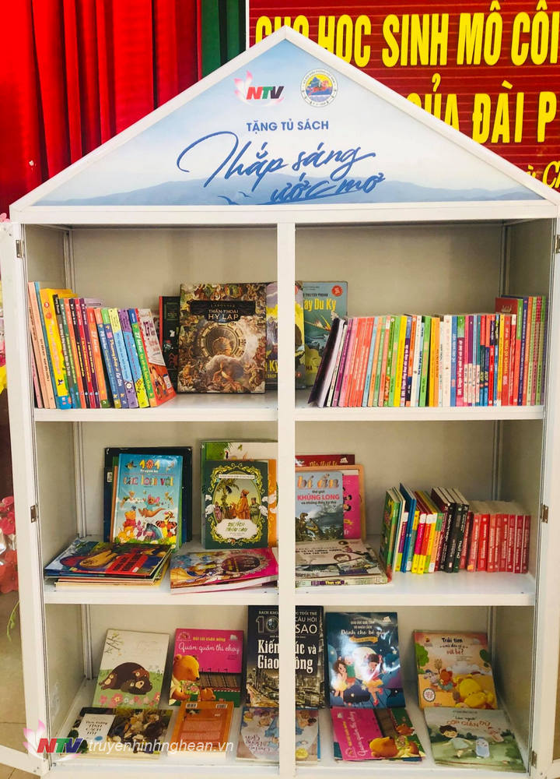
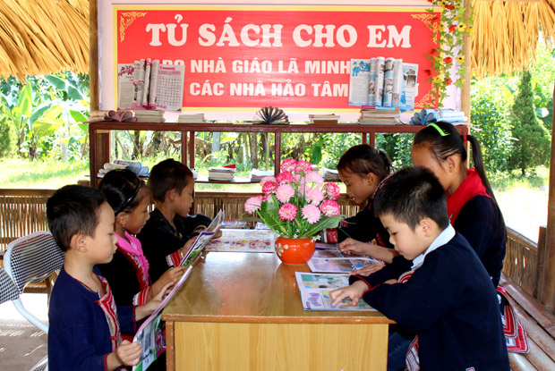
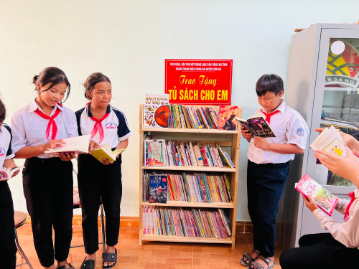

Slide 35
Câu 4: Việc làm đó có
ý nghĩa như thế nào ?
Việc làm đó giúp các bạn nhỏ ở làng có thêm một nơi đọc sách, giao lưu, sinh hoạt

Slide 36
Ý của đoạn 3
Tình cảm giữa bạn nhỏ với
những người bạn ở quê.

Slide 37
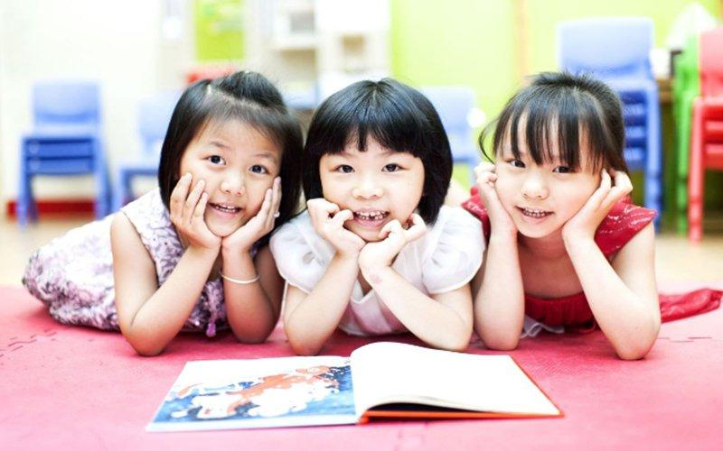
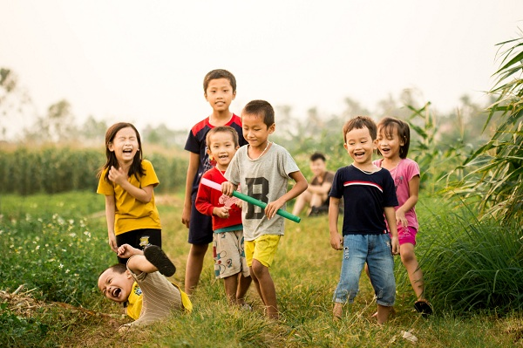
Câu 5: Theo em, bạn nhỏ tưởng tượng những điều gì về mùa hè năm sau ?
Cùng đọc sách
Cùng vui chơi

Slide 38
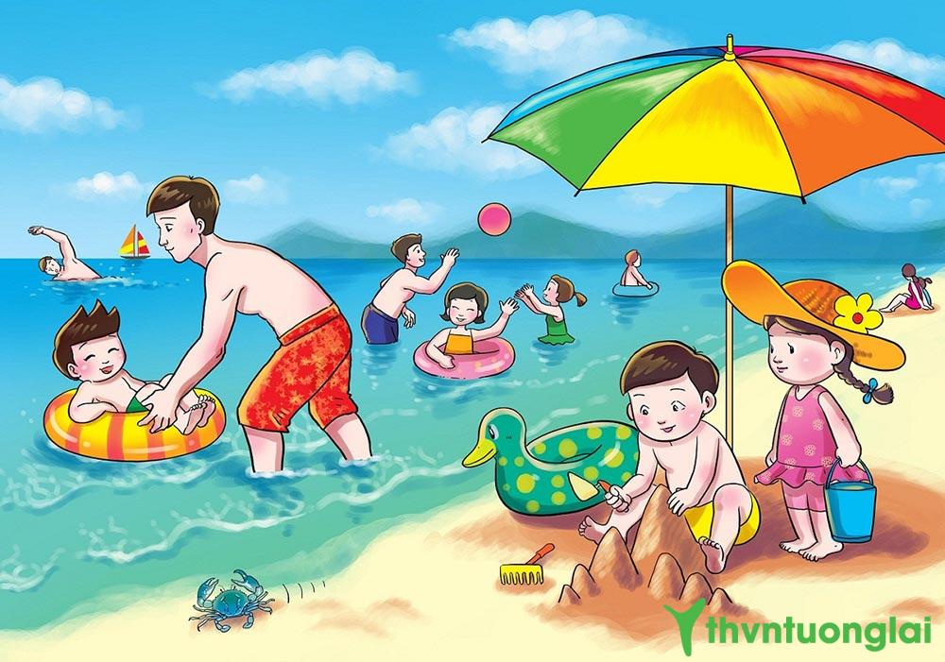
Câu 6: Em mong ước điều gì cho kì nghỉ hè sắp tới của mình ? Vì sao ?
Về quê
Đi du lịch

Slide 39
Nội dung bài đọc
Nội dung bài đọc
Kỉ niệm đẹp của bạn nhỏ với người thân, bạn bè ở quê trong ngày chia tay để trở lại thành phố

Slide 40
LUYỆN ĐỌC LẠI
LUYỆN ĐỌC LẠI

Slide 41
Vừa lúc hội bạn ở làng ùa đến. Đứa nào cũng cầm trên tay một thứ gì đó.
- Cậu tặng chúng tớ cuốn “Từ điển tiếng Việt” rồi, đây là quà, để cậu nhớ về chúng tớ - Điệp nói thế, sau khi chìa cho tớ cây cỏ chọi gà lớn chưa từng thấy.
Thằng Văn cho tớ hòn bi ve đẹp nhất, quý nhất của nó. Thằng Lê cho tớ hòn đá hình siêu nhân nhặt ở bờ suối, trước giờ vẫn được nó giữ như báu vật. Sau cùng là Tuyết, nó cho tớ chồng bánh đa chưa nướng, dặn lên phố nướng ăn để nhớ mà về chơi với nhau.
Tớ chào các bạn và hứa sẽ nhớ việc tập hợp sách để gửi về làm tủ sách ở đình làng.

Slide 42
Luyện đọc câu
- Cậu tặng chúng tớ cuốn “Từ điển tiếng Việt” rồi, đây là quà, để cậu nhớ về chúng tớ - Điệp nói thế, sau khi chìa cho tớ cây
cỏ chọi gà lớn chưa từng thấy.
Giọng của Điệp: thể hiện tình cảm lưu luyến, không muốn rời xa.

Slide 43
Luyện đọc nhóm
Luyện đọc nhóm

Slide 44
Chúc các bạn
Chúc các bạn
học tốt !
học tốt !

